Slide 1
Design Patterns
Visitor - Strategy
Yassine KLILICH

Slide 2

Visitor Design Pattern
Visitor (Visiteur) est un patron de conception comportemental qui vous permet de séparer les algorithmes
et les objets sur lesquels ils opèrent.

Slide 3

Exemple

Slide 4

Exemple

Slide 5

Exemple

Slide 6

Exemple

Slide 7
1 - Chaque employé a un salaire différent

Slide 8
1 - Chaque employé a un salaire different
2 - L'hôpital a différentes façons de payer
le salaire

Slide 9
1 - Chaque employé a un salaire different
2 - L'hôpital a différentes façons de payer
le salaire

Slide 10
L'hôpital peut rémunérer ses employés par :
Cash
Virement
Bitcoin

Slide 11
abstract class Employee {
}

Slide 12
abstract class Employee {
public string Nom;
public string Salaire;
}

Slide 13
abstract class Employee {
public string Nom;
public string Salaire;
public abstract void PayerSalaire(string method);
}

Slide 14
class Docteur {
}

Slide 15
class Docteur : Employee {
}

Slide 16
class Docteur : Employee {
public override void PayerSalaire() {
}
}

Slide 17
class Docteur : Employee {
public override void PayerSalaire(string method) {
}
}

Slide 18
class Docteur : Employee {
public override void PayerSalaire(string method) {
if (method == “cash”) {
}
}
}

Slide 19
class Docteur : Employee {
public override void PayerSalaire(string method) {
if (method == “cash”) {
Console.Write(“Payer salaire par cash”);
}
}
}

Slide 20
class Docteur : Employee {
public override void PayerSalaire(string method) {
if (method == “cash”) {
Console.Write(“Payer salaire par cash”);
}
else if (method == “virement”) {
Console.Write(“Payer salaire par virement”);
}
}
}

Slide 21
class Docteur : Employee {
public override void PayerSalaire(string method) {
if (method == “cash”) {
Console.Write(“Payer salaire par cash”);
}
else if (method == “virement”) {
Console.Write(“Payer salaire par virement”);
}
else if (method == “bitcoin”) {
Console.Write(“Payer salaire par bitcoin”);
}
}
}

Slide 22
class Docteur : Employee {
public override void PayerSalaire(string method) {
if (method == “cash”) {
Console.Write(“Payer salaire par cash”);
}
else if (method == “virement”) {
Console.Write(“Payer salaire par virement”);
}
else if (method == “bitcoin”) {
Console.Write(“Payer salaire par bitcoin”);
}
}
}

Slide 23
class Infirmier : Employee {
public override void PayerSalaire(string method) {
if (method == “cash”) {
Console.Write(“Payer salaire par cash”);
}
else if (method == “virement”) {
Console.Write(“Payer salaire par virement”);
}
else if (method == “bitcoin”) {
Console.Write(“Payer salaire par bitcoin”);
}
}
}

Slide 24
class Reception : Employee {
public override void PayerSalaire(string method) {
if (method == “cash”) {
Console.Write(“Payer salaire par cash”);
}
else if (method == “virement”) {
Console.Write(“Payer salaire par virement”);
}
else if (method == “bitcoin”) {
Console.Write(“Payer salaire par bitcoin”);
}
}
}

Slide 25
class Program {
public void main() {
Docteur doc = new Docteur();
Infirmier infir = new Infirmier();
Reception recep = new Reception();
}
}

Slide 26
class Program {
public void main() {
Docteur doc = new Docteur();
Infirmier infir = new Infirmier();
Reception recep = new Reception();
doc.PayerSalaire(“bitcoin”);
infir.PayerSalaire(“cash”);
recep.PayerSalaire(“virement”);
}
}

Slide 27

class Program {
public void main() {
Docteur doc = new Docteur();
Infirmier infir = new Infirmier();
Reception recep = new Reception();
doc.PayerSalaire(“bitcoin”);
infir.PayerSalaire(“cash”);
recep.PayerSalaire(“virement”);
}
}

Slide 28


Slide 29
class Infirmier : Employee {
public void PayerSalaire(string method) {
if (method == “cash”) {
Console.Write(“Payer salaire par cash”);
}
else if (method == “virement”) {
Console.Write(“Payer salaire par virement”);
}
else if (method == “bitcoin”) {
Console.Write(“Payer salaire par bitcoin”);
}
}
}
class Docteur : Employee {
public void PayerSalaire(string method) {
if (method == “cash”) {
Console.Write(“Payer salaire par cash”);
}
else if (method == “virement”) {
Console.Write(“Payer salaire par virement”);
}
else if (method == “bitcoin”) {
Console.Write(“Payer salaire par bitcoin”);
}
}
}
class Reception : Employee {
public void PayerSalaire(string method) {
if (method == “cash”) {
Console.Write(“Payer salaire par cash”);
}
else if (method == “virement”) {
Console.Write(“Payer salaire par virement”);
}
else if (method == “bitcoin”) {
Console.Write(“Payer salaire par bitcoin”);
}
}
}

Slide 30

Visitor Design Pattern

Slide 31
class Docteur : Employee {
public override void PayerSalaire(string method) {
if (method == “cash”) {
Console.Write(“Payer salaire par cash”);
}
else if (method == “virement”) {
Console.Write(“Payer salaire par virement”);
}
else if (method == “bitcoin”) {
Console.Write(“Payer salaire par bitcoin”);
}
}
}

Slide 32
interface IPayerVisitor {
public void visit();
}

Slide 33
class CashVisitor : IPayerVisitor {
public override void visit() {
Console.Write(“Payer salaire par cash”);
}
}
interface IPayerVisitor {
public void visit();
}

Slide 34
class CashVisitor : IPayerVisitor {
public override void visit() {
Console.Write(“Payer salaire par cash”);
}
}
class VirementVisitor : IPayerVisitor {
public override void visit() {
Console.Write(“Payer salaire par cash”);
}
}
interface IPayerVisitor {
public void visit();
}

Slide 35
class CashVisitor : IPayerVisitor {
public override void visit() {
Console.Write(“Payer salaire par cash”);
}
}
class VirementVisitor : IPayerVisitor {
public override void visit() {
Console.Write(“Payer salaire par cash”);
}
}
class BitcoinVisitor : IPayerVisitor {
public override void visit() {
Console.Write(“Payer salaire par cash”);
}
}
interface IPayerVisitor {
public void visit();
}

Slide 36
abstract class Employee {
public string Nom;
public string Salaire;
public abstract void PayerSalaire(IPayerVisitor method);
}

Slide 37
class Docteur : Employee {
public override void PayerSalaire(IPayerVisitor method) {
method.visit(this.Salaire);
}
}

Slide 38
class Program {
public void main() {
Docteur doc = new Docteur();
Infirmier infir = new Infirmier();
Reception recep = new Reception();
doc.PayerSalaire(“bitcoin”);
infir.PayerSalaire(“cash”);
recep.PayerSalaire(“virement”);
}
}

Slide 39
class Program {
public void main() {
Docteur doc = new Docteur();
Infirmier infir = new Infirmier();
Reception recep = new Reception();
doc.PayerSalaire(new CashVisitor());
infir.PayerSalaire(new VirementVisitor());
recep.PayerSalaire(new BitcoinVisitor());
}
}

Slide 40
Implémentation
Diagramme de Classe

Slide 41
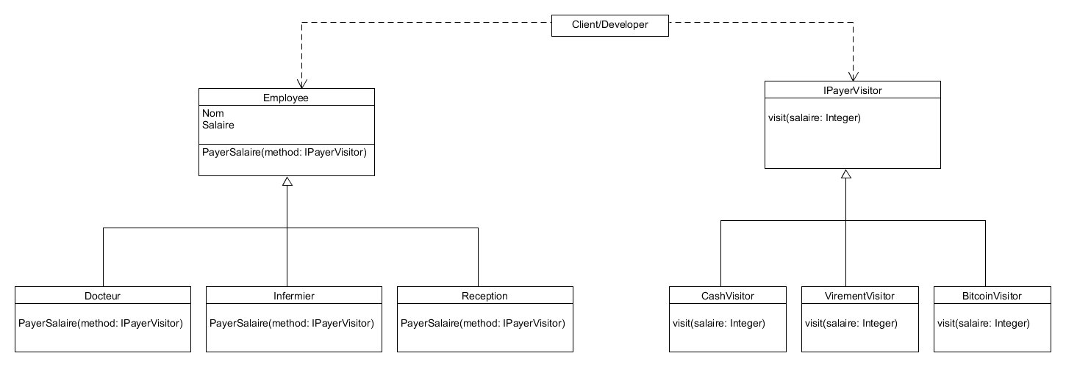

Slide 47
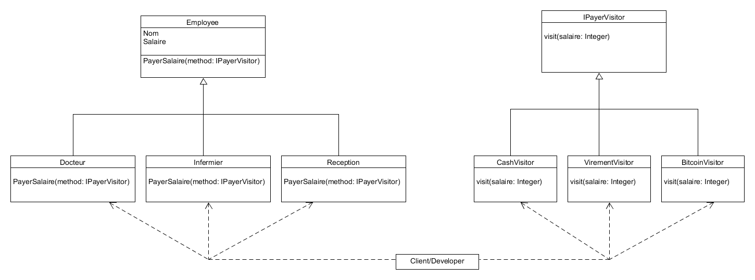

Slide 48
https://www.youtube.com/watch?v=TeZqKnC2gvA

Slide 49


Slide 50


Slide 51


